Slide 1

Classroom actions
Робімо зарядку разом!
Happy
6
1 2 3 4 5
6 7 8 9 10
P/B p 26

Slide 2




Match by colour and say. З’єднай за кольором і скажи. It`s a lion. It`s yellow.
hippo
lion
elephant
parrot

Slide 3




A game. Гра. «What is it? It`s a…» Ask and answer. Запитай та дай відповідь.
What is it?
It`s a…

Slide 4





Play with Happy. Роби зарядку з Хеппі.
sit down stand up clap turn around

Slide 5


Listen and point. Then say. Послухай та покажи. Потім скажи. P/B p. 26, Ex. 1
1

Slide 6
A game./Гра. «Clap – yes, stomp – no»

Slide 7
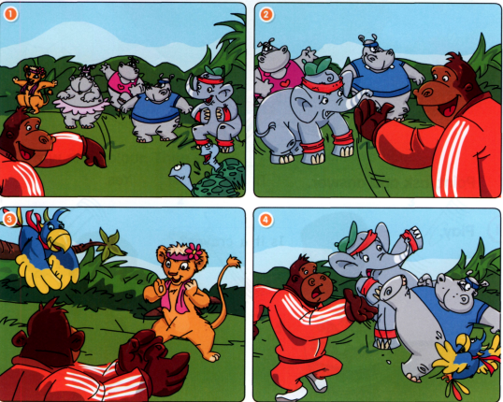
Look and listen. Подивись та послухай.
At the jungle gym…/Спортивний зал в джунглях…
2

Slide 8
Values: здоров’я та безпека.
Keep fit. Займайся спортом.
Роби зарядку вранці
Why?/Чому?
будь активним;
будь сильним та здоровим.
turn around

Slide 9
Listen again and say. Послухай ще раз та скажи.
3

